Slide 1

《信息科学基础》
习题讲解

Slide 2


信息科学基础（上篇）（信息理论与编码）
60 课时，17 小时

Slide 3
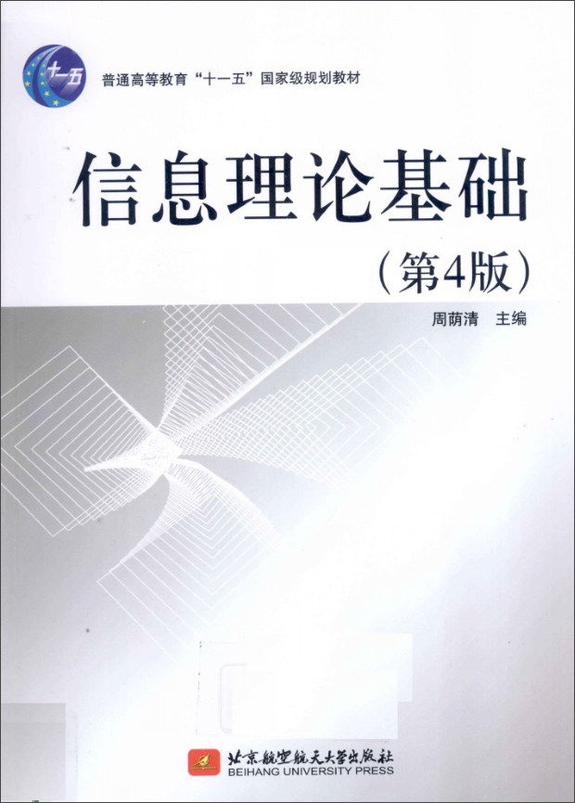

Slide 4
例2.1.2 设在一正方形棋盘上共有64个方格，如果甲将一粒棋子随意地放在棋盘中的某方格且让乙去猜测棋子所在位置：
(1) 将方格按顺序编号，令乙猜测棋子所在方格的顺序号；
(2) 将方格分别按行和列编号，甲将棋子所在方格的行（和列）编号告诉乙之后，再令乙猜测棋子所在列（或行）的位置。

Slide 5
2.1 同时掷出一对质地均匀的骰子，也就是各面朝上发生的概率均为1/6，试求：
(1) “3和5同时出现”这事件的自信息量；
(2) “两个1同时出现”这事件的自信息量；
(3) “两个点数中至少有一个是1”这事件的自信息量。

Slide 6
2.4 居住某地区的女孩中有25%是大学生，在女大学生中有75%是身高1.6m以上的，而女孩中身高1.6m以上的占总
数的一半。假如我们得知“身高1.6m以上的某女孩是大学生”的消息，问获得多少信息量？

Slide 7
2.5 一副充分洗乱了的牌（含52张牌），试问：
(1) 任一特定排列所给出的信息量是多少？
(2) 若从中抽取13张牌，所给出的点数都不相同时得到多少信息量？

Slide 8
2.6 试问四进制、八进制的每一波形所含的信息量是二进制每一波形所含的信息量的多少倍？

Slide 9
2.13 已知信源发出 a₁和a₂ 两种消息，且p(a₁)=p(a₂)=0.5 。此消息在二进制对称信道上传输，信道传输特性为
p(b₁/a₁)=p(b₂/a₂)=1-ε，p(b₁/a₂)=p(b₂/a₁)=ε
求互信息量I(a₁; b₁)和I(a₂; b₂)。

Slide 10
2.26 已知信源包含8个数字信息0，1，2，3，4，5，6，7。为了在二进制信道上传输，用信源编码器将这8个十进制数编成三位二进制代码组，信源各消息的先验概率及相应的代码组见下表。
求：
(1) 互信息量 I(u₃; x_{０})，I(u₃; x₀y₁) ，I(u₃; x₀y₁z₁) ；
(2) 在x_{０} 给定的条件下，各消息与 y₁之间的条件互信息量；
(3) 在 x₀y₁给定的条件下，各消息与 z₁之间的条件互信息量。

Slide 11
2.10 一个消息由符号0，1，2，3组成，已知 p(0)=3/8，p(1)=1/4，p(2)=1/4，p(3)=1/8。试求由60个符号构成
的消息的平均信息量。

Slide 12
2.15 黑白传真机的消息元只有黑色和白色两种，即X={黑，白}，一般气象图上，黑色的出现概率P(黑) = 0.3，白
色的出现概率P(白) = 0.7。假设黑白消息视为前后无关，求信息熵H(X)。

Slide 13
2.17 对某城市进行交通忙闲的调查，并把天气分成晴雨两种状态，气温分成冷暖两个状态，调查结果得联合出现的
相对频度如下：
若把这些频度看作概率测度，求：
(1) 忙闲的无条件熵；
(2) 天气状态和气温状态已知时忙闲的条件熵；
(3) 从天气状态和气温状态获得的关于忙闲的信息。

Slide 14
2.18 有两个二元随机变量X和Y，它们的联合概率分布函数如下表所列。
同时定义另一随机变量Z = XY（一般乘积）。试计算：
(1) 熵H(X), H(Y), H(Z), H(XZ), H(YZ)和H(XYZ)；
(2) 条件熵H(X|Y), H(Y|X), H(X|Z), H(Z|X), H(Y|Z), H(Z|Y), H(X|YZ), H(Y|XZ)和H(Z|XY)；
(3) 互信息I(X;Y), I(X;Z), I(Y;Z), I(X;Y|Z), I(Y;Z|X)和I(X;Z|Y)。
Y X | 0 | 1
0 | 1/8 | 3/8
1 | 3/8 | 1/8

Slide 15
2.9 如有6行8列的棋型方格，若有2个质点A和B，分别以等概率落入任一方格内，且它们的坐标分别为 (XA,YA)、
(XB,YB) ，但A和B不能落入同一方格内。试求：
(1) 若仅有质点A，求A落入任一方格的平均自信息量；
(2) 若已知A已入，求B落入的平均自信息量；
(3) 若A、B是可分辨的，求A、B同时落入的平均自信息量。

Slide 16
2.19 有两个随机变量X和Y，其和为Z = X + Y，若X和Y相互独立，求证：H(X) ≤ H(Z), H(Y) ≤ H(Z), H(XY) ≥ H(Z)。

Slide 17
2.20 对于任意三个随机变量X、Y、Z，求证：H(XYZ)=H(XZ)+H(Y|X)-I(Z;Y|X)
H(XYZ)-H(XY) ≤H(XZ)-H(X)
平均互信息量习题

Slide 18
2.21 证明：H(X₃|X₁X₂) ≤H(X₃|X₁)
平均互信息量习题

Slide 19
愿以此功德，庄严佛净土。
上报四重恩，下济三途苦。
若有见闻者，悉发菩提心。
尽此一报身，同生极乐国。

